Slide 1
2023 Unity Lecture
선린인터넷고등학교 게임 심화 소수전공
Day 7. 파티클

Slide 2
오늘은 무얼 하나요?
이론
파티클 시스템
파티클 시스템 컴포넌트
파티클 시스템 모듈
실습
파티클 구현

Slide 4
파티클 시스템
Particle
(아주 작은) 입자[조각]
미립자

Slide 5
파티클 시스템
Mesh
Particle
크고 적다
복잡하고 다양한 시뮬레이션
작고 많다
단순하고 규칙적인 시뮬레이션

Slide 6
파티클 시스템
Mesh
Particle
크고 적다
복잡하고 다양한 시뮬레이션
작고 많다
단순하고 규칙적인 시뮬레이션
이 둘을 동일하게 오브젝트로 만들 수 있지만
파티클에는 부적절함

Slide 7
파티클 시스템
파티클 시스템
파티클을 다루는 데에 용이함 (작고 많은 것들)
불, 연기, 유체 등의 동적 오브젝트를 다루는 데에 용이함
쉐이더와 함께 다양한 효과를 구현할 수 있음

Slide 8

파티클 시스템
스프라이트와 애니메이션을 이용한 폭발 이펙트

Slide 9
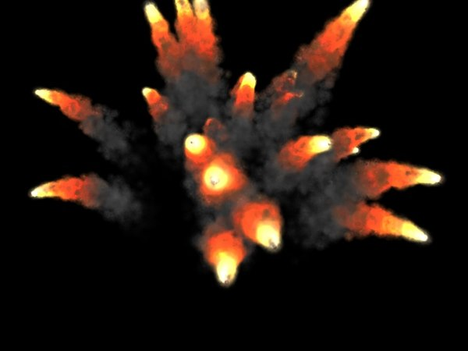
파티클 시스템
파티클 시스템을 이용한 폭발 이펙트
각각의 입자(파티클)을 시뮬레이션하기 때문에 파티클 각각에 색 변화, 크기 변화, 물리 효과까지 줄 수 있음
여러 종류의 파티클을 동시에 생성해서 다채로운 파티클을 만들 수 있음

Slide 10
파티클 시스템
파티클은 파티클 소스로부터 파티클이 방출되어 생성
1. 한 번에 방출되거나 (폭발)
2. 지속적으로 방출되거나 (잔상)
3. 일정 규칙에 맞게 방출되거나
4. 혹은 복잡한 형태로 방출됨

Slide 11
파티클 시스템
파티클 소스
(파티클 시스템 컴포넌트를 가지고 있음)

Slide 12
파티클 시스템
파티클 소스로부터 파티클이 방출됨
파티클은 파티클 시스템의 영향을 받고
일반적인 오브젝트와는 다름
파티클 소스
(파티클 시스템 컴포넌트를 가지고 있음)

Slide 13
파티클 시스템
파티클이 방출되는 패턴은 자유롭게 지정할 수 있음
파티클을 어디에 쓸지에 따라 선택함
지속적으로 파티클이 생성되게 한다면 파티클 소스가
활성화 되어 있는 한 파티클이 계속 생성됨
파티클 소스
(파티클 시스템 컴포넌트를 가지고 있음)

Slide 14
파티클 시스템
파티클에는 여러 효과들을 넣을 수 있음
대표적으로 속도, 크기, 색, 회전 등
파티클 소스
(파티클 시스템 컴포넌트를 가지고 있음)

Slide 15
파티클 시스템
파티클에 광원을 넣을 수도, 머티리얼을 넣을 수도 있음
파티클 소스
(파티클 시스템 컴포넌트를 가지고 있음)

Slide 16
파티클 시스템
심지어는 잔상, 물리 효과, 충돌 처리
파티클에서 또 다른 파티클이 생성되는 등도 가능함
파티클의 모든 기능을 파티클 시스템이 효율적으로 관리하고 엄청난 양의 파티클을 쓰지 않는 한 많은 성능을 필요로 하지 않음
파티클 소스
(파티클 시스템 컴포넌트를 가지고 있음)

Slide 18
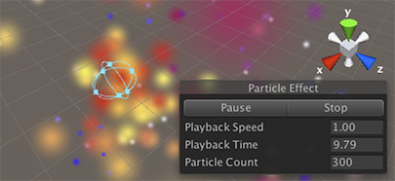
파티클 시스템 컴포넌트

Slide 19
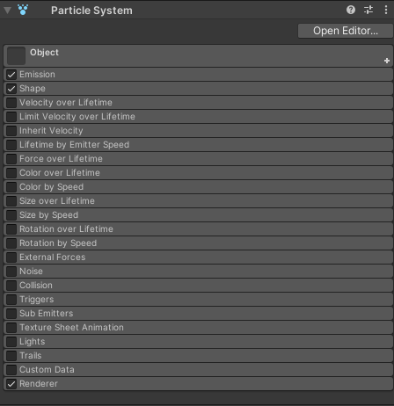
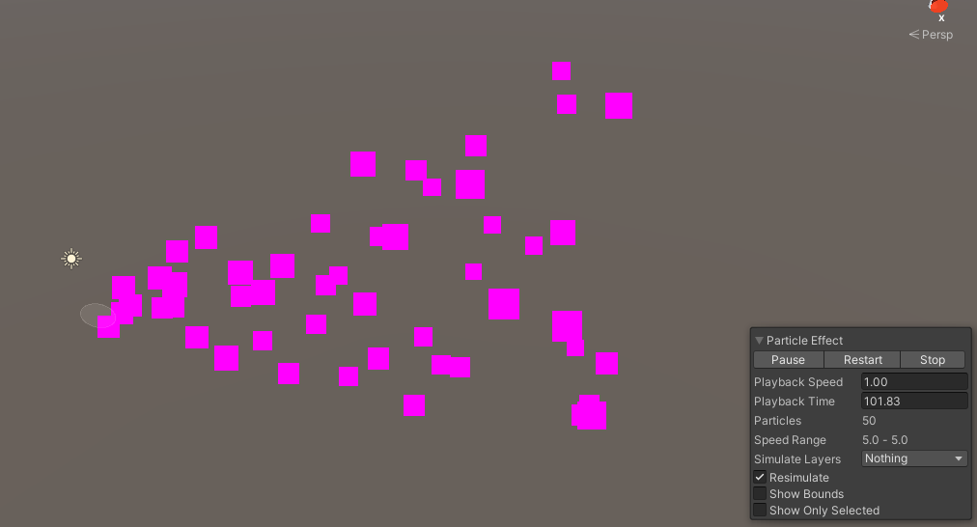
파티클 시스템 컴포넌트

Slide 20
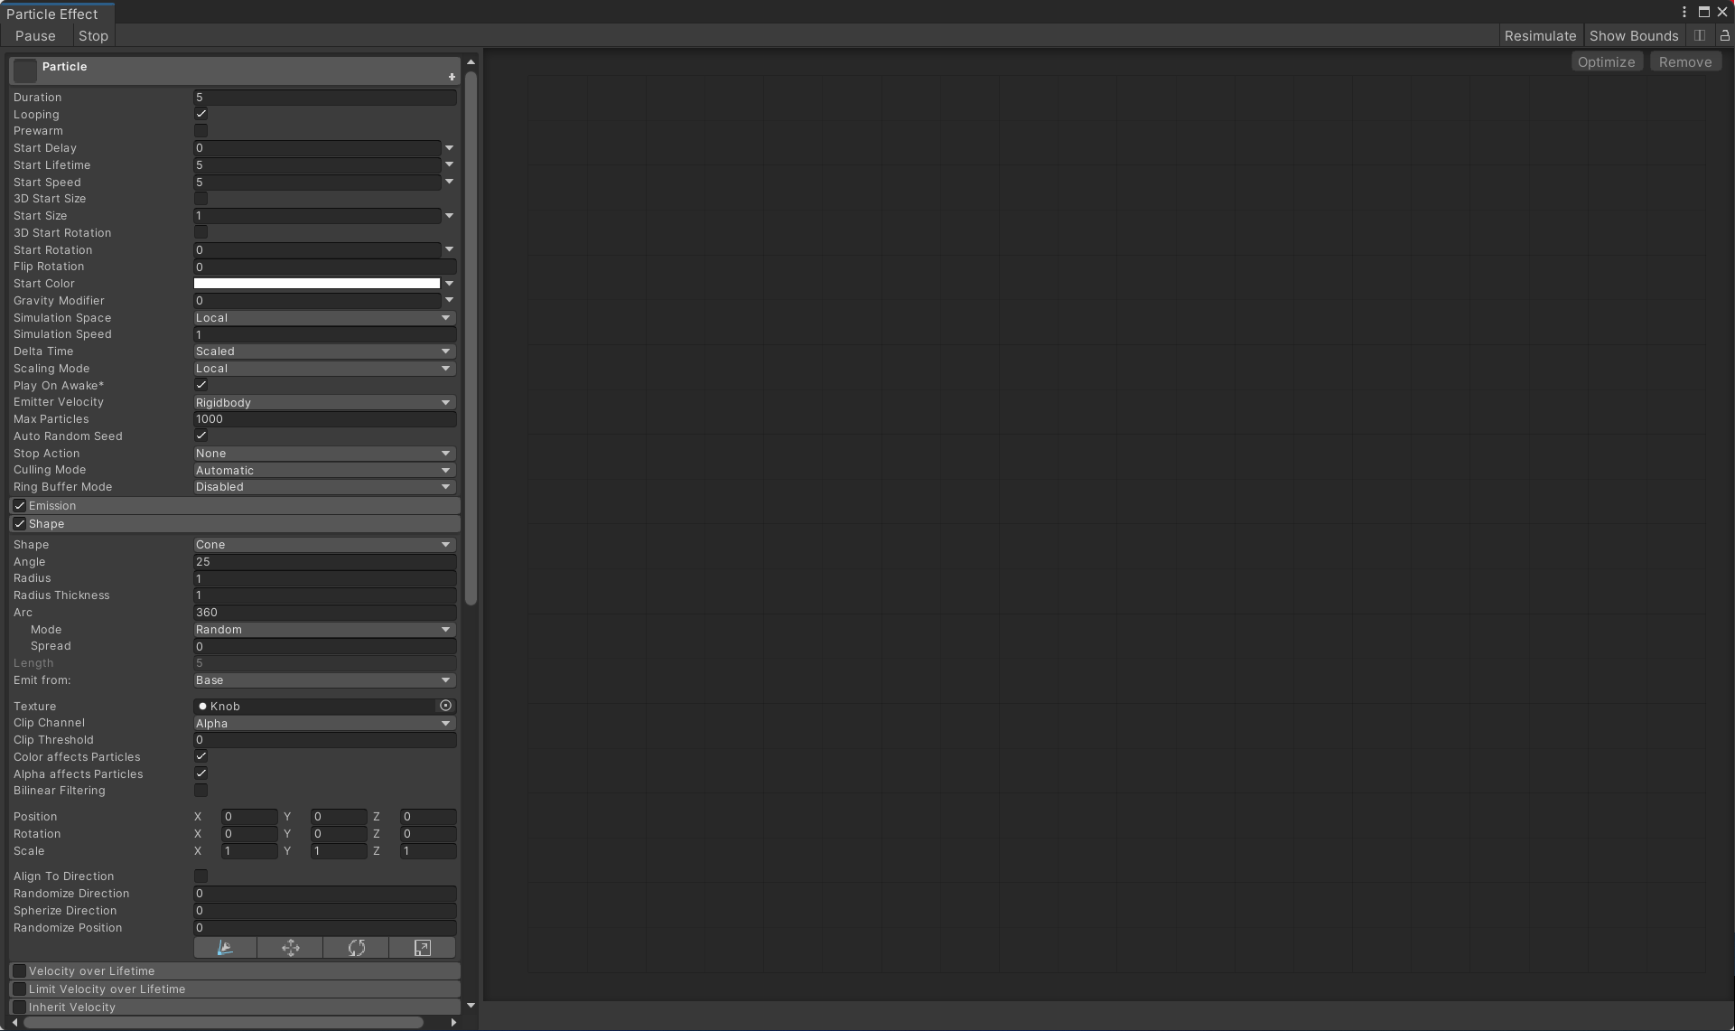
파티클 시스템 컴포넌트

Slide 21
파티클 시스템 컴포넌트
파티클 오브젝트
파티클 오브젝트
파티클 시스템 컴포넌트
파티클 오브젝트
속성값
파티클 오브젝트
모듈
파티클 오브젝트
속성값
모듈
속성값
파티클 오브젝트 하나는 한 종류의 파티클만
여러 파티클을 섞을 경우 여러 오브젝트가 필요함
속성이 너무나도 많기 때문에 모듈로 기능을 분리함

Slide 22
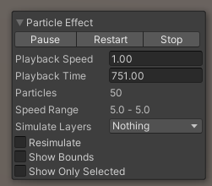
파티클 시스템 컴포넌트
Playback Speed : 시뮬레이션 속도
Playback Time : 시뮬레이션 시간 경과
Particles : 시스템에 있는 파티클의 수
Speed Range : 파티클 속도의 범위
Simulate Layers : 선택하지 않은 파티클 시스템을 미리 봄
Nothing은 선택한 파티클 시스템만 시뮬레이션함
Resimulate : 값이 바뀔 경우 생성된 파티클도 바뀜
Show Bounds : 파티클이 존재 가능한 범위를 표시함
Show Only Selected : 선택되지 않은 모든 파티클 시스템을 숨김
파티클 효과 패널

Slide 23
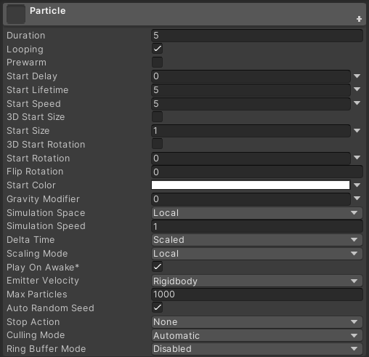
파티클 시스템 컴포넌트
Duration : 파티클 시스템 재생 시간
Looping : 반복 설정
Prewarm : 선택되면, 2번째 사이클부터 시작함 Start Delay : 시작 시간을 연기함
Start Speed : 파티클의 시작 속도
3D Start Size : 파티클의 시작 크기를 x, y, z로 설정
Start Size : 파티클의 시작 크기를 설정
3D Start Rotation : 파티클의 시작 각도를 x, y, z로 설정
Start Rotation : 파티클의 시작 각도를 설정
Flip Rotation : 뒤집혀진 시작 각도의 비율
Start Color : 파티클의 시작 색상
Gravity Modifier : 중력 영향 계수

Slide 24
파티클 시스템 컴포넌트
Simulation Space : 시뮬레이션 환경 (월드, 로컬, 커스텀)
Simulation Speed : 시뮬레이션 환경의 시간
Delta Time : Time.timeScale 영향 여부
Scaling Mode : 파티클 크기에 영향을 주는 요소
Play On Awake : 오브젝트 시작시에 파티클을 재생함
Emitter Veloticy : 속도 계산에 사용할 시스템
Max Particles : 최대 파티클 개수
Auto Random Seed : 설정하면 파티클이 조금씩 달라짐
Stop Action : 파티클 시스템 정지 이후의 행동
Culling Mode : 파티클이 스크린을 벗어날 때 취할 행동
Ring Buffer Mode : 파티클이 최대 파티클 수 만큼 생성됨
최대 파티클 수에 도달하면 기존 파티클을 재활용

Slide 25

파티클 시스템 컴포넌트
파티클을 생성하기 위한 최소한의 모듈 2개
Emission 모듈
Renderer 모듈
Shape 모듈 (필수는 아니지만 준 필수)

Slide 26
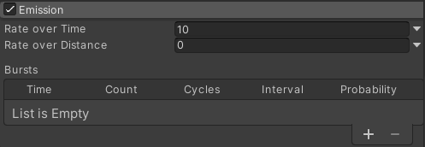
파티클 시스템 컴포넌트
Emission 모듈
Rate over Time : 단위 시간당 방출되는 파티클의 수
Rate over Distance : 이동한 거리 단위당 방출되는 파티클의 수
Bursts : 파티클이 방출되는 시점을 세분화하여 설정함

Slide 27
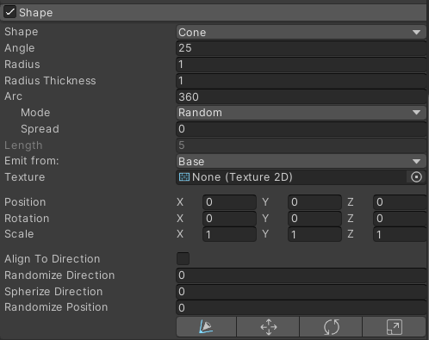
파티클 시스템 컴포넌트
Shape : 방출되는 파티클의 모양
Texture : 파티클 틴트에 사용되는 텍스쳐
Position : 에미터의 위치
Rotation : 에미터의 각도
Scale : 에미터의 크기
Aligh To Direction : 이동 방향으로 파티클 방향을 지정
Randomize Direction : 파티클 방향을 무작위로
Spherize Direction : 파티클 방향이 구체가 되도록
Randomize Position : 무작위 양으로 이동
Shape 모듈

Slide 28
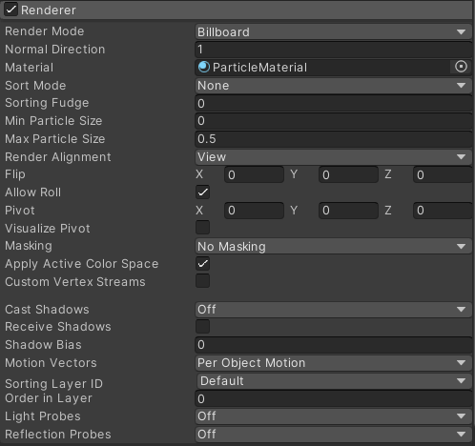
파티클 시스템 컴포넌트
가장 중요한 부분은 Material
모두 다루기에는 너무 많기에 생략합니다
Renderer 모듈

Slide 29
파티클 시스템 컴포넌트
Shape : 방출되는 파티클의 모양
Texture : 파티클 틴트에 사용되는 텍스쳐
Position : 에미터의 위치
Rotation : 에미터의 각도
Scale : 에미터의 크기
Aligh To Direction : 이동 방향으로 파티클 방향을 지정
Randomize Direction : 파티클 방향을 무작위로
Spherize Direction : 파티클 방향이 구체가 되도록
Randomize Position : 무작위 양으로 이동
Shape 모듈

Slide 31
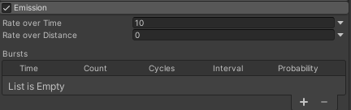
파티클 시스템 모듈
Emission
파티클을 방출하는 모듈
파티클을 표현하기 위해서 필수적으로 필요함

Slide 32
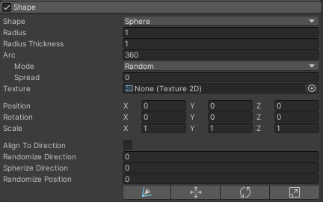
파티클 시스템 모듈
Shape
파티클이 방출되는 모양을 설정하는 모듈
준 필수적인 모듈

Slide 33
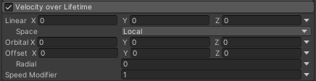
파티클 시스템 모듈
Velocity over Lifetime
시간 경과에 따른 파티클의 속도를 제어함

Slide 34
파티클 시스템 모듈
Linear : 선형 속도 (등속 운동)
Orbital : 공전 속도
Offset : 회전축
Radial : 회전축으로부터 멀어지는 속도
Speed Modifier : 파티클 속도 계수

Slide 35
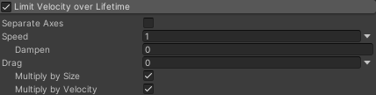
파티클 시스템 모듈
Limit Velocity over Lifetime
파티클의 속도를 제한하여 저항을 구현함

Slide 36
파티클 시스템 모듈
Separate Axes : 각 축을 따로 제어함
Speed : 제한 속도
Dampen : 제한 속도에 도달했을 때 속도가 감소되는 비율
Drag : 항력 (공기 저항과 같은)
Multiply by Size : 파티클의 크기가 항력에 영향을 주는지
Multiply by Velocity : 파티클의 속도가 항력에 영향을 주는지

Slide 37

파티클 시스템 모듈
Inherit Velocity
부모 오브젝트의 속도에 영향을 받음
(증기 기관차에서 발생하는 연기)

Slide 38
파티클 시스템 모듈
Mode : 부모 오브젝트의 영향을 받는 방식
Current : 오브젝트의 속도가 모든 파티클에 영향을 줌
Initial : 파티클이 생성되는 순간에만 오브젝트의 속도가 영향을 줌
Multiplier : 속도 계수

Slide 39

파티클 시스템 모듈
Force over Lifetime
시간 경과에 따른 파티클의 힘를 제어함
(F=ma, 힘은 가속도와 비례)

Slide 40
파티클 시스템 모듈
X, Y, Z : 힘(가속도)
Space : 적용할 좌표계
Randomize : 각 프레임마다 새로운 힘이 선택됨

Slide 41
파티클 시스템 모듈
Color over Lifetime
시간 경과에 따른 파티클의 색을 변경함

Slide 42
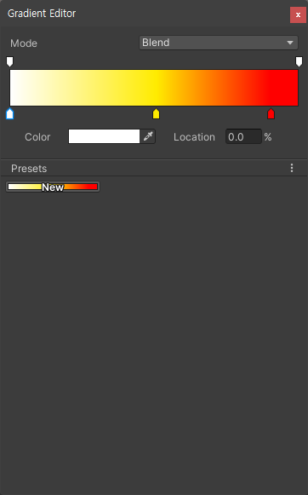
파티클 시스템 모듈
포토샵의 그라데이션과 유사하게 설정할 수 있음
Mode (Blend) : 색과 색 사이가 자연스럽게 연결됨
Mode (Fixed) : 색과 색 사이가 연결되지 않음

Slide 43

파티클 시스템 모듈
Color by Speed
속도에 따라 파티클의 색을 변경함

Slide 44
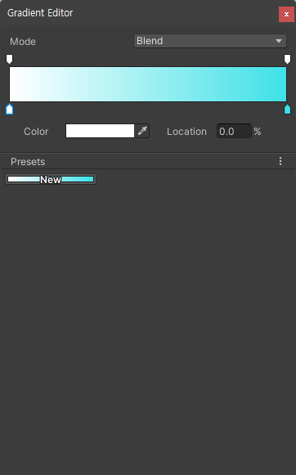
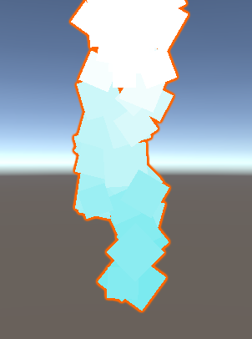
파티클 시스템 모듈
Color over Lifetime과 동일하게 설정 가능
왼쪽이 최소 속도, 오른쪽이 최대 속도이며
최소 속도 이하와 최대 속도 이상은 양 끝 색을 사용함

Slide 45

파티클 시스템 모듈
Size over Lifetime
시간 경과에 따른 파티클 크기를 제어함

Slide 46
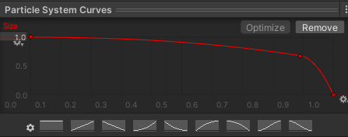
파티클 시스템 모듈
키들을 조절하여 원하는 곡선으로 사용할 수 있음

Slide 47

파티클 시스템 모듈
Size by Speed
속도에 따라 파티클의 크기를 제어함

Slide 48

파티클 시스템 모듈
Rotation over Lifetime
시간 경과에 따른 회전각을 제어함

Slide 49
파티클 시스템 모듈
Separate Axes : 각 축을 따로 제어함
Angular Velocity : 회전 속도 (초 단위)

Slide 50

파티클 시스템 모듈
Rotation by Speed
속도에 따라 회전각을 제어함

Slide 51

파티클 시스템 모듈
External Forces
파티클 시스템 포스 필드에 의한 외부 힘 영향을 설정함

Slide 52
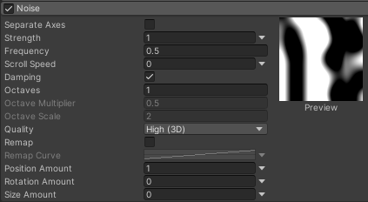
파티클 시스템 모듈
Noise
노이즈를 이용한 무작위성을 추가함

Slide 53
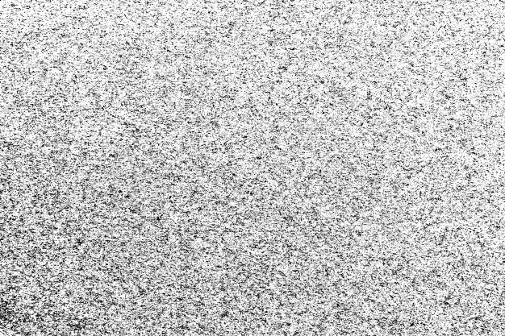
파티클 시스템 모듈
노이즈 텍스쳐란?
텍스쳐를 랜덤하게 흑과 백으로 칠한 후 적당한 후처리를 통해 만들어진 텍스쳐
무작위성을 넣기 위해서 많은 곳에서 사용됨 (파티클, 쉐이더, 맵 생성 등등)

Slide 54
파티클 시스템 모듈
Separate Axes : 각 축을 따로 제어함
Strength : 노이즈가 파티클에게 영향을 미치는 양
Frequency : 노이즈의 복잡성
Scroll Speed : 시간이 지남에 따라 노이즈 텍스쳐가 변화함
Damping : 활성화시 세기가 빈도에 비례함
Octaves : 노이즈 텍스쳐를 생성하기 위한 노이즈 레이어의 수
레이어가 많으면 풍부한 노이즈가 생성되지만 많은 리소스를 사용함

Slide 55
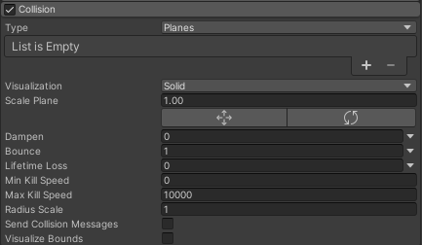
파티클 시스템 모듈
Collision
파티클의 충돌을 제어함
물리 효과를 추가할 수 있음

Slide 56
파티클 시스템 모듈
Type : 충돌 대상의 타입, Planes는 평면만을 대상으로 하며 World는 복잡한 지형도 가능함
Visualization : 충돌 평면 기즈모 시각화 (기즈모는 씬 뷰에서만 보임)
Scale Plane : 시각화에 사용되는 충돌 평면의 크기
Dampen : 파티클이 충돌한 후 줄어드는 속도의 비율
Bounce : 파티클이 충돌한 후 튕겨져 나오는 속도의 비율
Lifetime Loss : 파티클이 충돌한 후 감소되는 수명의 비율
Min Kill Speed : 충돌했을 때 일정 속도 이하의 파티클을 제거함
Max Kill Speed : 충돌했을 때 일정 속도 이상의 파티클을 제거함

Slide 57
파티클 시스템 모듈
Radius Scale : 파티클 충돌 콜라이더의 반지름
Send Collision Messages : OnParticleCollision 함수 호출 여부

Slide 58
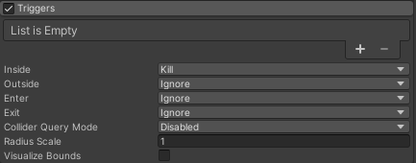
파티클 시스템 모듈
Triggers
콜라이더와 충돌했을 때의 콜백을 트리거함
파티클을 제거하거나 속성을 수정하는 등의 응용이 가능함

Slide 59
파티클 시스템 모듈
List : 충돌을 감지할 오브젝트의 목록
Inside : 파티클이 콜라이더 내부에 있을 때 발생하는 이벤트
Outside : 파티클이 콜라이더 외부에 있을 때 발생하는 이벤트
Enter : 파티클이 콜라이더에 진입할 때 발생하는 이벤트
Exit : 파티클이 콜라이더에서 빠져나왔을 때 발생하는 이벤트
Collider Query Mode : 파티클이 상호작용하는 콜라이더의 정보를 가져올지 여부
Radius Scale : 파티클 충돌 콜라이더의 반지름
Visualize Bounds : 파티클 충돌 콜라이더를 시각화함

Slide 60
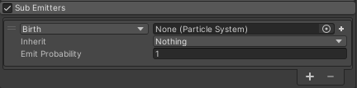
파티클 시스템 모듈
Sub Emitters
하위 파티클 시스템을 추가함

Slide 61
파티클 시스템 모듈
Trigger : 파티클 시스템 에미터가 실행되는 시점
Inherit : 하위 파티클 시스템에게 상속될 값들
Emit Probability : 에미터가 트리거될 확률

Slide 62
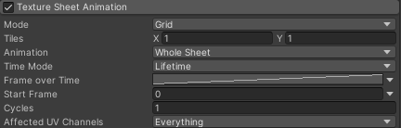
파티클 시스템 모듈
Texture Sheet Animation
텍스쳐 시트를 이용하여 파티클에 애니메이션을 추가함

Slide 63
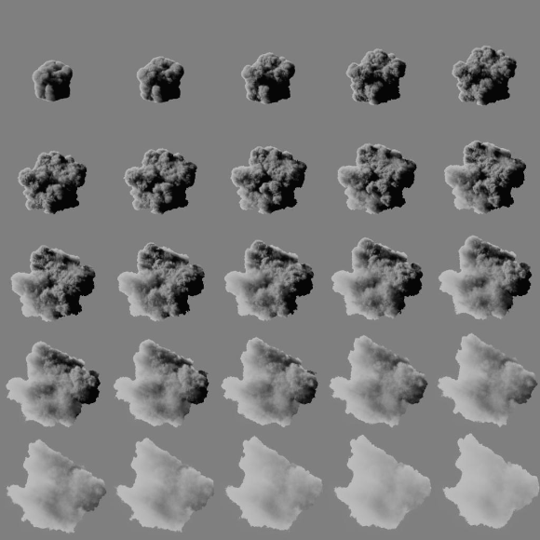
파티클 시스템 모듈
텍스쳐 시트 애니메이션

Slide 64
파티클 시스템 모듈
Mode : 텍스쳐 종류 (단일 텍스쳐, 그리드)
Tiles : 그리드의 크기
Animation : 시트 전체를 사용할지 랜덤으로 선택할지 여부
Time Mode : 애니메이션를 무엇에 따라 변경할지
Frame over Time : 시간 흐름에 따른 프레임 변화
Start Frame : 시작 프레임 번호
Cycles : 애니메이션 반복 횟수

Slide 65
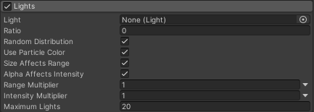
파티클 시스템 모듈
Lights
파티클에 광원을 추가함

Slide 66
파티클 시스템 모듈
Light : 광원 프리팹
Ratio : 광원에 영향을 받는 파티클의 비율
Random Distribution : 광원이 할당되는 방식
Use Particle Color : 광원의 최종 컬러가 파티클 컬러에 따라 조정됨
Size Affects Range : 광원에 지정된 Range에 파티클의 크기가 곱해짐
Alpha Affects Intensity : 광원의 Intensity에 파티클 알파 값이 곱해짐
Maximum Lights : 광원의 최대 수

Slide 67
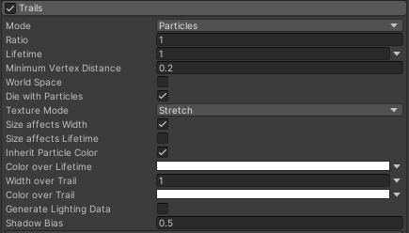
파티클 시스템 모듈
Trails
파티클에 잔상을 추가함 (트레일 머티리얼 설정이 필요)

Slide 68
파티클 시스템 모듈
Mode : 잔상 생성 방법
Ratio : 잔상을 남길 파티클의 비율
Lifetime : 잔상이 속한 파티클의 수명에 곱하는 수
Minimum Vertex Distance : 잔상에 버텍스가 추가되기 까지에 필요한 거리
World Space : 활성화시 잔상이 오브젝트에 상대적으로 움직이지 않음
Die With Particles : 파티클이 소멸되는 즉시 잔상이 사라짐
Size affects Width : 잔상 너비에 파티클 크기를 곱함
Size affects Lifetime : 잔상 수명에 파티클 크기를 곱함
Inherit Particle Color : 파티클 색상을 잔상에 상속함

Slide 69
파티클 시스템 모듈
Color over Lifetime : 수명에 따라 색상을 제어함
Width over Trail : 잔상의 너비를 잔상 길이에 따라 제어함
Color over Trail : 잔상의 색상을 잔상 길이에 따라 제어함

Slide 71
2023 Unity Lecture
선린인터넷고등학교 게임 심화 소수전공
Day 6. 끝

